Slide 1
រង្វាស់មុំត្រីកោណ
គណិតវិទ្យា ថ្នាក់ទី៥

Slide 2
តើប្អូនដឹងទេ?
គ្រប់ត្រីកោណទាំងអស់មានផលបូកមុំក្នុងស្មើ 180°
ចូរគណនា រួចបំពេញរង្វាស់មុំក្នុង ឱ្យបានត្រឹមត្រូវ!
តាង x ជារង្វាស់មុំដែលត្រូវរក
90°= x + 40°
x= 90° - 40°
°
x= 50°
50
ផ្ទៀងផ្ទាត់៖
50° + 40°= 90°
40°
90°
ត្រឹមត្រូវណាស់!

Slide 3
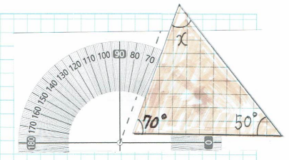
ចូរគណនា រួចបំពេញរង្វាស់មុំក្នុង ឱ្យបានត្រឹមត្រូវ!
តើប្អូនដឹងទេ?
គ្រប់ត្រីកោណទាំងអស់មានផលបូកមុំក្នុងស្មើ 180°
តាង x ជារង្វាស់មុំដែលត្រូវរក
180°= x + 70° + 50°
180°= x + 120°
60°
x = 180°-120°
x= 60°
ផ្ទៀងផ្ទាត់៖
70° + 50° + 60 ° = 180°
ធ្វើបានល្អណាស់!

Slide 4
តើប្អូនដឹងទេ?
គ្រប់ត្រីកោណទាំងអស់មានផលបូកមុំក្នុងស្មើ 180°
ចូរគណនា រួចបំពេញរង្វាស់មុំក្នុង ឱ្យបានត្រឹមត្រូវ!
តាង x ជារង្វាស់មុំដែលត្រូវរក
180°= x + 50° + 60°
180°= x + 110°
50°
x = 180°-110°
x= 70°
ផ្ទៀងផ្ទាត់៖
50° + 60° + 70 ° = 180°
X
60°
70 °
ពិតជាពូកែមែន!

